Slide 1
TIẾNG VIỆT 3
Tập 2
Tuần 19: Cảnh đẹp non sông
Tiết 1&2 – Bài đọc 11: Cảnh đẹp non sông

Slide 2




Khởi động

Slide 3












CHƠI TRÒ CHƠI
Ô CỬ BÍ MẬT

Slide 4








Hồ gì ở giữa thủ đô
Nước xanh biêng biếc, Tháp Rùa nghiêng soi?
A.
B. Hồ Gươm
C. Hồ Tây
D.
ĐÚNG RỒI

Slide 5



Là
Núi nào?
Núi gì cao nhất nước ta
Ai ai cũng gọi nóc nhà Đông Dương?
A.
B. núi Phan Xi păng
C.
D.
ĐÚNG RỒI

Slide 6
Là ở đâu ?
Ở đâu có cảng Nhà Rồng?
Ở đâu sương phủ rừng thông sớm chiều?
A.
B. Thành phố Hồ Chí Minh
C. Đà Lạt
D.
ĐÚNG RỒI

Slide 7
Cho Hs nghe bài hát Huyền thoại Hồ Bể dân ca Tày

Slide 8
Bài đọc 11: Trên hồ Ba Bể
(Trích)
Thuyền ta chầm chậm vào Ba Bể
Núi dựng cheo leo, hồ lặng im
Lá rrừng với gió ngâm se sẽ
Họa tiếng lòng ta với tiếng chim.
Thuyền ta luoét nhẹ trên Ba Bể
Trên cả mây trời, trên núi xanh
Mây trắng bồng bềnh trôi lặng lẽ
Mái chèo khua bóng núi rung rinh.
Thuyền qua quanh quất trên Ba Bể
Đỏ ối vườn cam, thắm bãi ngô
Thuyền ơi, chầm chậm chờ ta nhé
Muốn ở đây thôi chẳng muốn về !
HOÀNG TRUNG THÔNG

Slide 9

Bài đọc 11: Trên hồ Ba Bể
(Trích)
Thuyền ta chầm chậm vào Ba Bể
Núi dựng cheo leo, hồ lặng im
Lá rrừng với gió ngâm se sẽ
Họa tiếng lòng ta với tiếng chim.
Thuyền ta luoét nhẹ trên Ba Bể
Trên cả mây trời, trên núi xanh
Mây trắng bồng bềnh trôi lặng lẽ
Mái chèo khua bóng núi rung rinh.
Thuyền qua quanh quất trên Ba Bể
Đỏ ối vườn cam, thắm bãi ngô
Thuyền ơi, chầm chậm chờ ta nhé
Muốn ở đây thôi chẳng muốn về !
HOÀNG TRUNG THÔNG

Slide 10
LUYỆN ĐỌC
Trên hồ Ba Bể
Thuyền ta chầm chậm vào Ba Bể
Núi dựng cheo leo, hồ lặng im
Lá rừng với gió ngâm se sẽ
Họa tiếng lòng ta với tiếng chim
1
2
Thuyền ta lướt nhẹ trên Ba Bể
Trên cả mây trời trên núi xanh
Mây trắng bồng bềnh trôi lặng lẽ
Mái chèo khua bóng núi rung rinh
Bài thơ chia làm mấy đoạn?
Bài thơ chia làm 3 đoạn.
3
Thuyền ta quanh quất trên Ba Bể
Đỏ ối vườn cam, thắm bãi ngô
Thuyền ơi, chầm chậm chờ ta nhé
Muốn ở đây thôi, chẳng muốn về!
HOÀNG TRUNG THÔNG

Slide 11
LUYỆN ĐỌC
cheo leo, lá rừng, lòng ta, lướt nhẹ, lặng lẽ.

Slide 12
LUYỆN ĐỌC
Thuyền ta quanh quất/ trên Ba Bể/
Đỏ ối vườn cam,/ thắm bãi ngô/
Thuyền ơi,/ chầm chậm chờ ta nhé/
Muốn ở đây thôi,/ chẳng muốn về!//

Slide 13
LUYỆN ĐỌC
Trên hồ Ba Bể
Thuyền ta chầm chậm vào Ba Bể
Núi dựng cheo leo, hồ lặng im
Lá rừng với gió ngâm se sẽ
Họa tiếng lòng ta với tiếng chim
1
2
Thuyền ta lướt nhẹ trên Ba Bể
Trên cả mây trời trên núi xanh
Mây trắng bồng bềnh trôi lặng lẽ
Mái chèo khua bóng núi rung rinh
3
Thuyền ta quanh quất trên Ba Bể
Đỏ ối vườn cam, thắm bãi ngô
Thuyền ơi, chầm chậm chờ ta nhé
Muốn ở đây thôi, chẳng muốn về!
HOÀNG TRUNG THÔNG

Slide 14
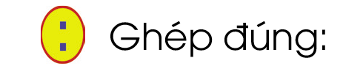
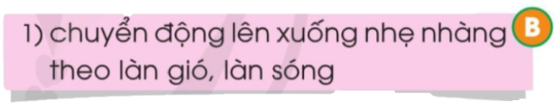
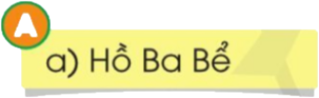
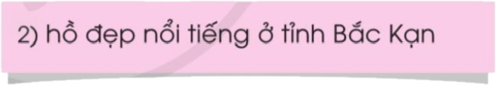


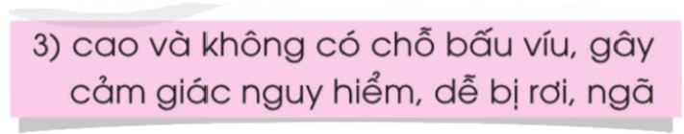



Slide 15
LUYỆN ĐỌC
Trên hồ Ba Bể
Thuyền ta chầm chậm vào Ba Bể
Núi dựng cheo leo, hồ lặng im
Lá rừng với gió ngâm se sẽ
Họa tiếng lòng ta với tiếng chim
1
2
Thuyền ta lướt nhẹ trên Ba Bể
Trên cả mây trời trên núi xanh
Mây trắng bồng bềnh trôi lặng lẽ
Mái chèo khua bóng núi rung rinh
3
Thuyền ta quanh quất trên Ba Bể
Đỏ ối vườn cam, thắm bãi ngô
Thuyền ơi, chầm chậm chờ ta nhé
Muốn ở đây thôi, chẳng muốn về!
HOÀNG TRUNG THÔNG

Slide 16



ĐỌC HIỂU

Slide 17
1. Đi thuyền trên hồ Ba Bể, tác giả nghe được những âm thanh gì?
Đi thuyền trên hồ Ba Bể, tác giả nghe thấy tiếng ngâm của núi rừng và lá cây, nghe thấy tiếng chim hót.

Slide 18
Câu 2: Vì sao tác giả có cảm giác thuyền lướt trên mây, trên núi? Chọn ý đúng:
a) Vì thuyền lướt trên mặt hồ có in bóng mây, núi.
b) Vì mái chèo khua làm bóng núi rung rinh.
c) Vì xung quanh hồ có núi dựng cheo leo.

Slide 19
Câu 3: Quang cảnh hồ Ba Bể đẹp như thế nào?
Quang cảnh hồ Ba Bể thơ mộng, yên ả với núi rừng, thiên nhiên hùng vĩ.

Slide 20
Câu 4: Theo em, vì sao tác giả viết: “Muốn ở đây thôi, chẳng muốn về?
Tác giả viết: “Muốn ở đây thôi, chẳng muốn về!” vì khung cảnh nơi đây vô cùng tươi đẹp và yên bình.

Slide 21
NỘI DUNG
Ca ngợi vẻ đẹp thơ mộng của hồ Ba Bể, thể hiện tình yêu và niềm tự hào của tác giả về một cảnh đẹp của non sông đất nước.

Slide 22

Luyện Tập

Slide 23
1) Tên riêng hồ Ba Bể được viết như thế nào? Chọn ý đúng:
a) Viết hoa chữ cái đầu của mỗi tiếng: Ba Bể
b) Viết hoa chữ cái đầu của tiếng đầu tiên: Ba bể
c) Viết hoa chữ cái đầu của tiếng đầu tiên, đặt dấu gạch nối giữa các tiếng: Ba-bể.

Slide 24
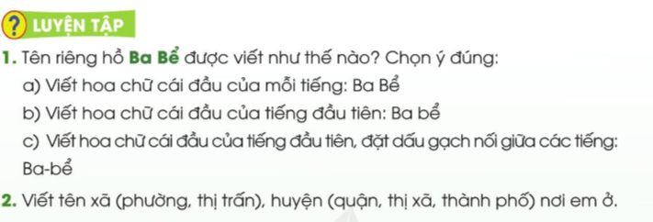

Slide 25
2) Viết tên xã (phường, thị trấn), huyện (quận, thị xã, thành phố) nơi em ở.
Ví dụ: xã La Hiên, huyện Võ Nhai, tỉnh Thái Nguyên
.

Slide 26
Học thuộc lòng 2 khổ thơ đầu.
Trên hồ Ba Bể
Thuyền ta chầm chậm vào Ba Bể
Núi dựng cheo leo, hồ lặng im
Lá rừng với gió ngâm se sẽ
Họa tiếng lòng ta với tiếng chim.
Thuyền ta lướt nhẹ trên Ba Bể
Trên cả mây trời, trên núi xanh
Mây trắng bồng bềnh trôi lặng lẽ
Mái chèo khua bóng núi rung rinh.

Slide 27
Học thuộc lòng 2 khổ thơ đầu.
Trên hồ Ba Bể
Thuyền ta
Núi dựng cheo leo, hồ lặng im
Lá rừng
Họa tiếng lòng ta với tiếng chim.
Thuyền ta
Trên cả mây trời, trên núi xanh
Mây trắng
Mái chèo khua bóng núi rung rinh.

Slide 28
Học thuộc lòng 2 khổ thơ đầu.
Trên hồ Ba Bể
Thuyền ta chầm chậm vào Ba Bể
Núi dựng cheo leo, hồ lặng im
Lá rừng với gió ngâm se sẽ
Họa tiếng lòng ta với tiếng chim.
Thuyền ta lướt nhẹ trên Ba Bể
Trên cả mây trời, trên núi xanh
Mây trắng bồng bềnh trôi lặng lẽ
Mái chèo khua bóng núi rung rinh.

Slide 29
Học thuộc lòng 2 khổ thơ đầu.
Trên hồ Ba Bể
Thuyền ta chầm chậm vào Ba Bể
Núi dựng cheo leo, hồ lặng im
Lá rừng với gió ngâm se sẽ
Họa tiếng lòng ta với tiếng chim.
Thuyền ta lướt nhẹ trên Ba Bể
Trên cả mây trời, trên núi xanh
Mây trắng bồng bềnh trôi lặng lẽ
Mái chèo khua bóng núi rung rinh.

Slide 30
Học thuộc lòng 2 khổ thơ đầu.
Trên hồ Ba Bể
Thuyền ta
Núi dựng
Lá rừng
Họa tiếng
Thuyền ta
Trên cả
Mây trắng
Mái chèo

Slide 31
Hoc10 chúc các em học tốt!

